Slide 1
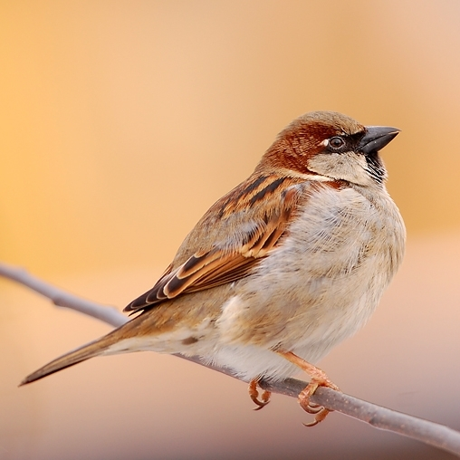
VRABEC ŽIVŽAV NAJDE PRIJATELJA
Franček Rudolf

Slide 2
Odpri berilo na strani 164 in besedilo še enkrat preberi.
Poišči besede, ki jih morda ne razumeš.

Slide 3
Razlaga neznanih besed:
Ravsati se – se spopadati, tepsti s kremplji, z zobmi
Nagnala mi je strah v perje – me je prestrašila
… če še katere besede ne razumete, za razlago prosite starše
Vrabček Živžav najde prijatelja
Franček Rudolf
Besedilo Vrabček Živžav spada med dramska besedila. Dramatika je knjižna zvrst. Dramska besedila so napisana v obliki govora.
Dvogovor ali dialog je tisti del dramskega besedila, ki ga igralci na odru izgovarjajo. Režijske napotke, kako naj se igralci na odru gibajo in kaj naj počnejo imenujemo didaskalije.
Pod tem zapisom, v zvezek prepišite še razlago neznanih besed.

Slide 4
Lep vrabčji pozdrav!

